Slide 1

Sistema Operacional I
Heleno Cardoso
Virtualização de SO/Windows 10

Slide 2
Virtualização de SO
2
Sistemas Operacionais I

Slide 3
Roteiro
Virtualização
Hospedeiro x Convidado
Utilização
Criando uma VM através do VirtualBox
3
Sistemas Operacionais I

Slide 4
Virtualização de SO
Real (concreto) X Virtual (abstrato)
Virtualização é o processo de executar diversos SOs em um único computador
A máquina virtual é um ambiente operacional completo
Os SOs virtualizados são independentes entre si
Execução de vários sistemas operacionais ao mesmo tempo
Componentes principais em um ambiente virtual:
Hospedeiro (host)
Convidado (guest)
4
Sistemas Operacionais I

Slide 5
Hospedeiro X Convidado
Hospedeiro (Host)
Sistema operacional executado diretamente sobre o hardware físico (inicialmente instalado no computador)
Convidado (Guest)
Sistema operacional executado sobre o hardware virtual, emulado no ambiente computacional do hospedeiro
5
Sistemas Operacionais I

Slide 6
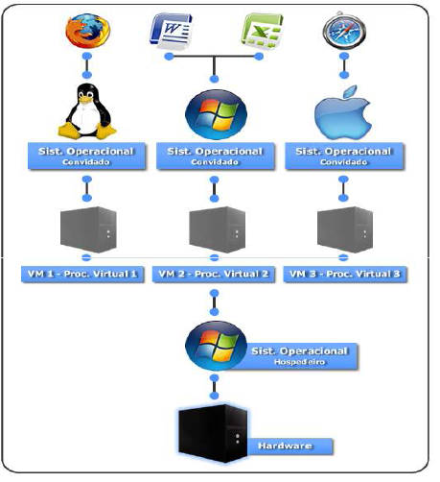
6
Sistemas Operacionais I

Slide 7
Utilização
Utilidade da virtualização
compartilhamento de um conjunto de recursos, através da utilização de um único equipamento;
Um computador hospedeiro deve possuir recursos não apenas para ele, mas para seus convidados também;
7
Sistemas Operacionais I

Slide 8
Software de Virtualização
Existem diversos softwares de criação de máquina virtual (VM). Dos mais utilizados são: Vmware, VirtualBox, XEN;
Programa instalado em um sistema operacional hospedeiro;
Permite a instalação e a utilização de um sistema operacional dentro de um outro sistema operacional instalado no HD;
8
Sistemas Operacionais I

Slide 9
VirtualBox
Versão gratuita da ferramenta de virtualização;
Permite criar e executar máquinas virtuais, bem como ambientes de rede virtual;
9
Sistemas Operacionais I

Slide 10
Criando uma VM através do VirtualBox

Slide 11
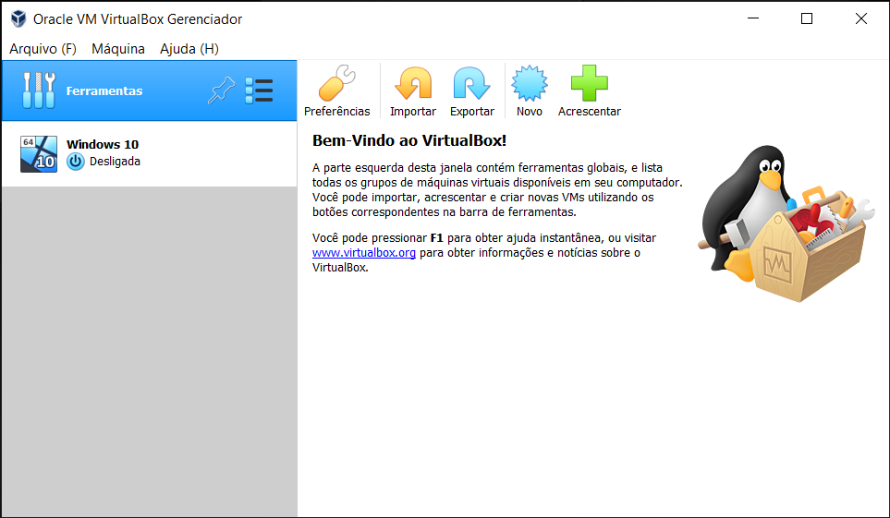
Tela inicial
Criar uma nova máquina virtual
Lista de máquinas virtuais já criadas
11
Sistemas Operacionais I

Slide 12
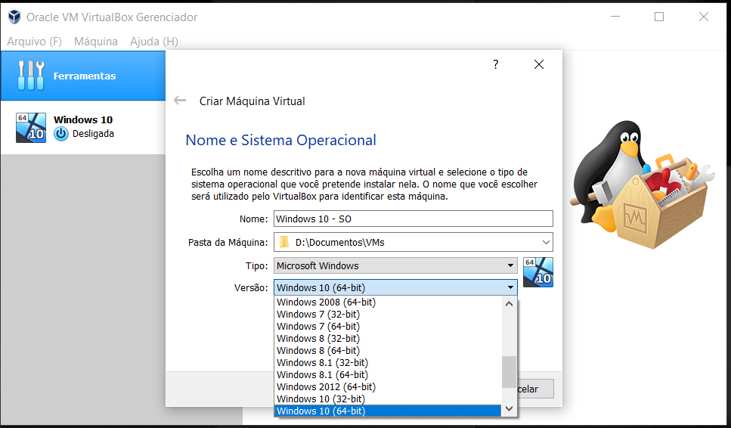
Criando máquina virtual
12
Sistemas Operacionais I

Slide 13
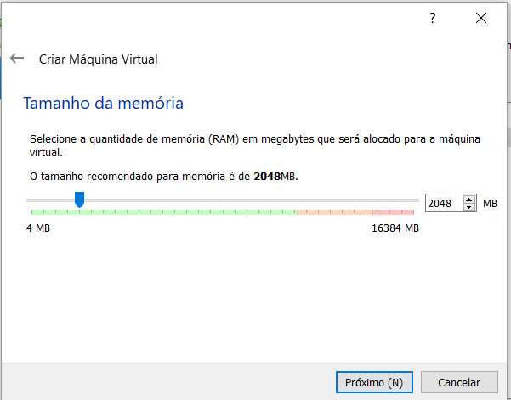
Configuração de memória
13
Sistemas Operacionais I

Slide 14
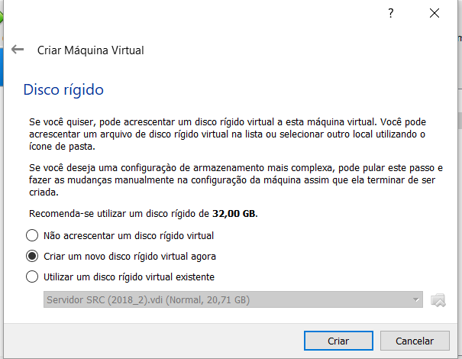
Configuração de disco rígido
14
Sistemas Operacionais I

Slide 15
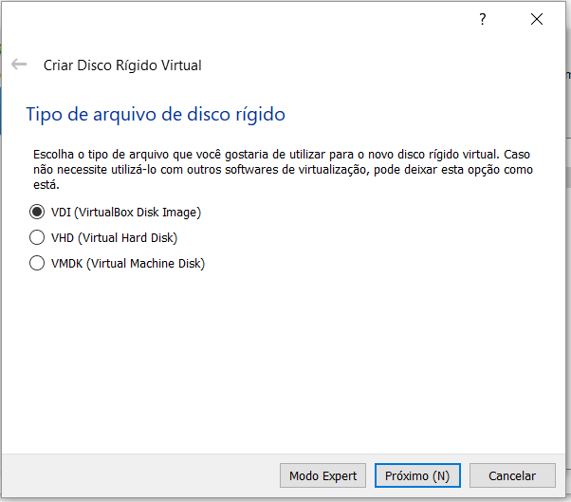
15
Sistemas Operacionais I

Slide 16
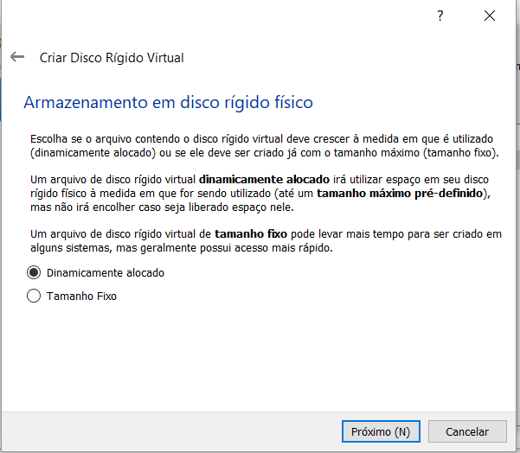
16
Sistemas Operacionais I

Slide 17
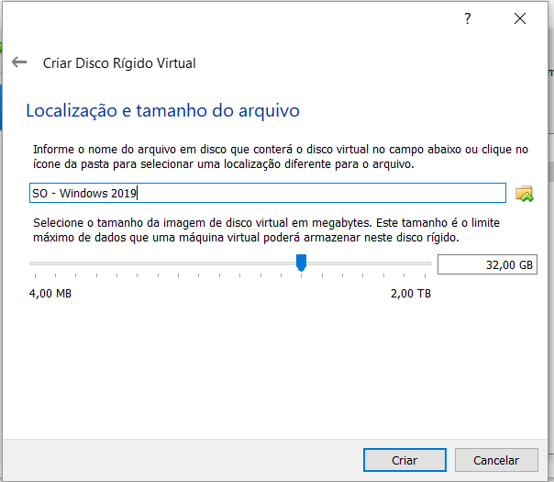
17
Sistemas Operacionais I

Slide 18
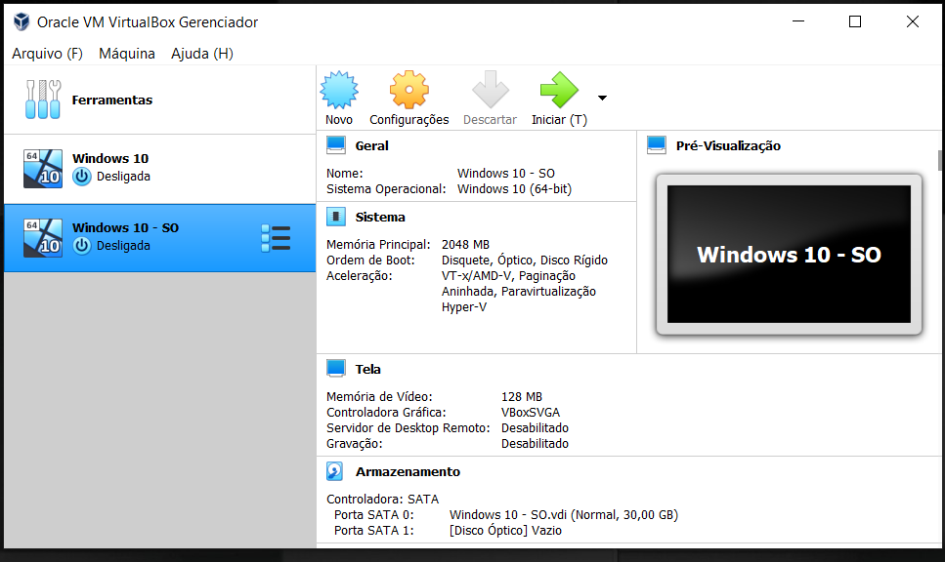
Configurações da máquina
Configurações da máquina virtual
18
Sistemas Operacionais I

Slide 19
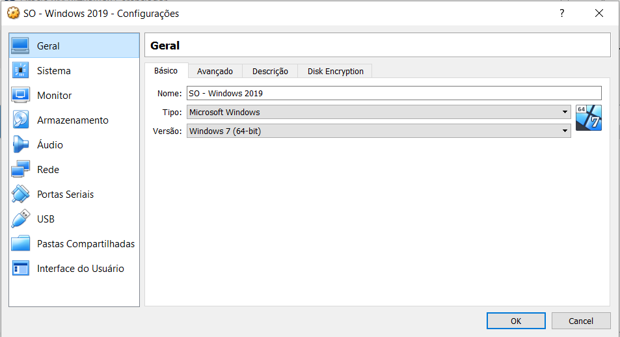
Configuração de snapshots (captura de estado da máquina)
Comentário em texto sobre a máquina
19
Sistemas Operacionais I

Slide 20
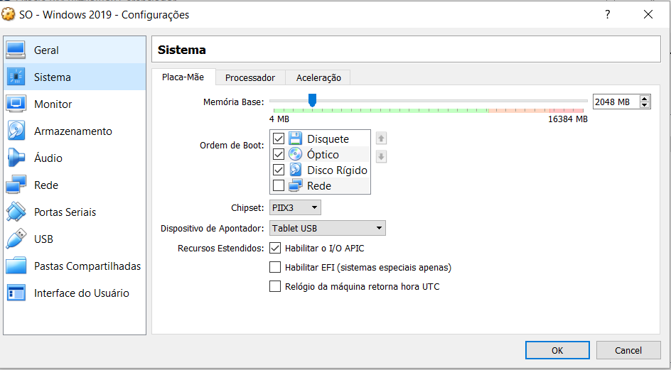
Determinar quantidade de processadores e prioridade de processamento
Quantidade de memória RAM destinada para a máquina virtual.
20
Sistemas Operacionais I

Slide 21
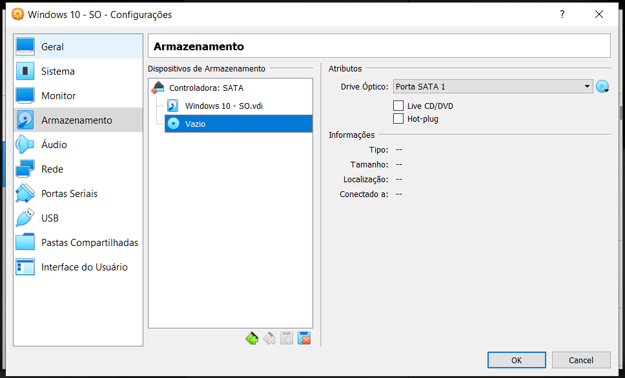
Listagem de meios de armazenamento vinculados à VM:
- Disco rígido = Windows 10 - SO.vdi
- Drive Óptico (CD-ROM) = Vazio
21
Sistemas Operacionais I

Slide 22
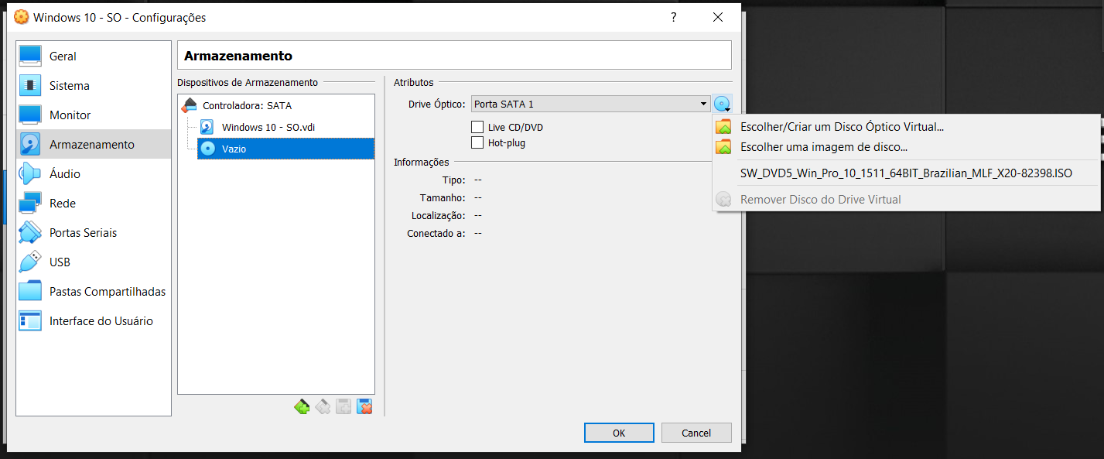
Indicando um arquivo “iso” para instalação de um sistema operacional na VM
2. Clicar no ícone de CD-ROM
1. Selecionar o item do CD-ROM
22
Sistemas Operacionais I

Slide 23
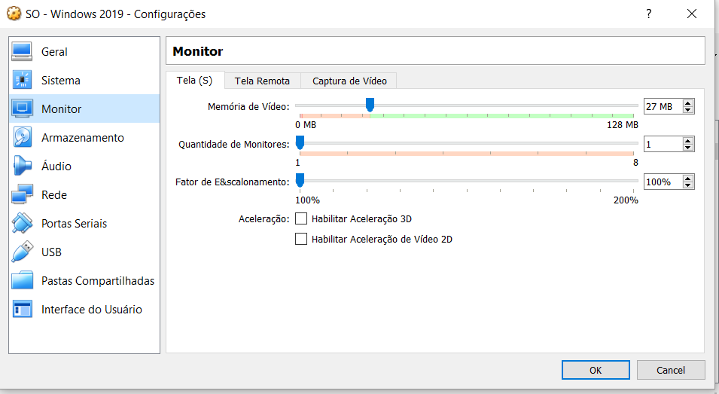
23
Sistemas Operacionais I

Slide 24
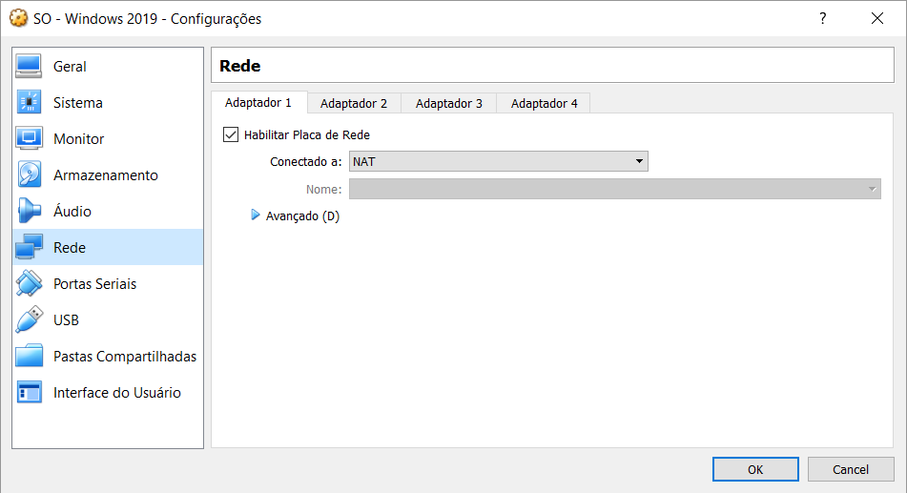
24
Sistemas Operacionais I

Slide 25
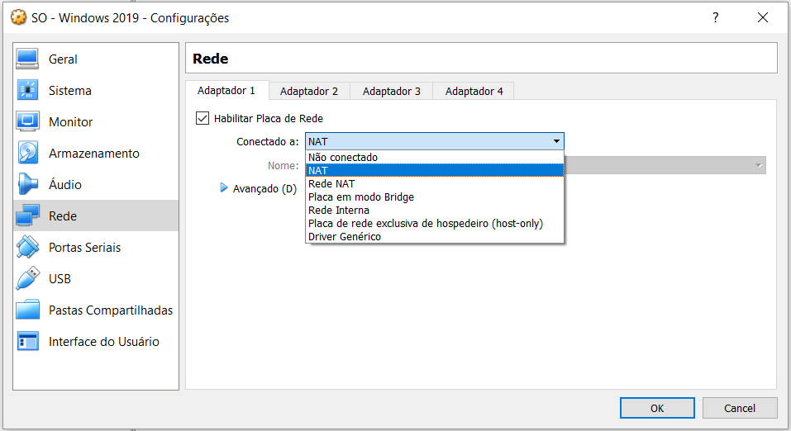
25
Sistemas Operacionais I

Slide 26
Tipos de conexão de placa de rede
Não conectado: placa de rede desconectada (sem acesso a rede)
NAT: placa com IP independente do IP da máquina hospedeira (local com acesso externo)
Rede NAT: placa para criação de uma rede de máquinas locais
Bridge: placa virtual vinculada a placa de rede da máquina hospedeira (acesso externo)
Rede interna: placa apenas para comunicação entre máquinas de uma rede interna (sem acesso externo)
Host-only: placa válida apenas para a própria máquina
26
Sistemas Operacionais I

Slide 27
Instalação do Windows 10

Slide 28
Quando instalar o Windows:
Em um computador novo (raro atualmente)
Atualizar para uma nova versão
Trocar de sistema operacional
Quando o sistema atual apresenta problemas
Reinstalação
Formatação e nova instalação
Cuidados:
Caso já tenha um sistema instalado lembrar de salvar os arquivos antes!
Ter os “drivers” dos dispositivos do computador
\\capataz\Isos\Microsoft\Windows10 🡺 SW_DVD5_Win_Pro_10_1511_64BIT_Brazilian_MLF_X20-82398.ISO
28
Sistemas Operacionais I

Slide 29
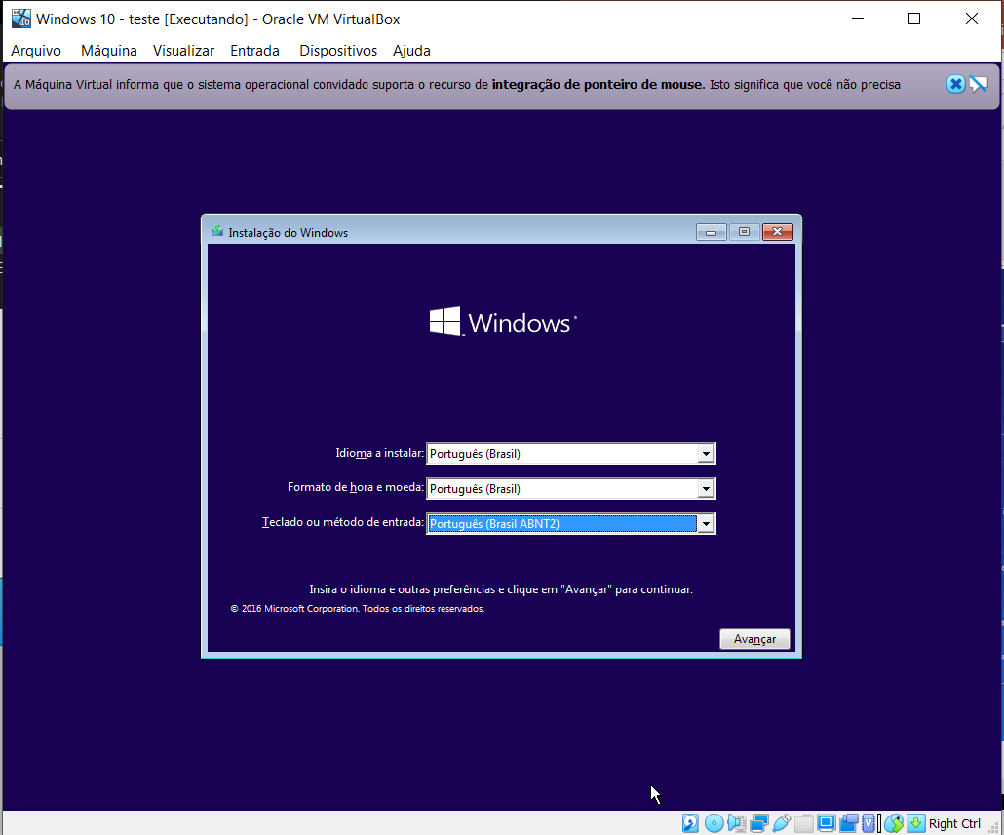
1.
Conferir se o teclado está marcado como ABNT2
2.
29
Sistemas Operacionais I

Slide 30
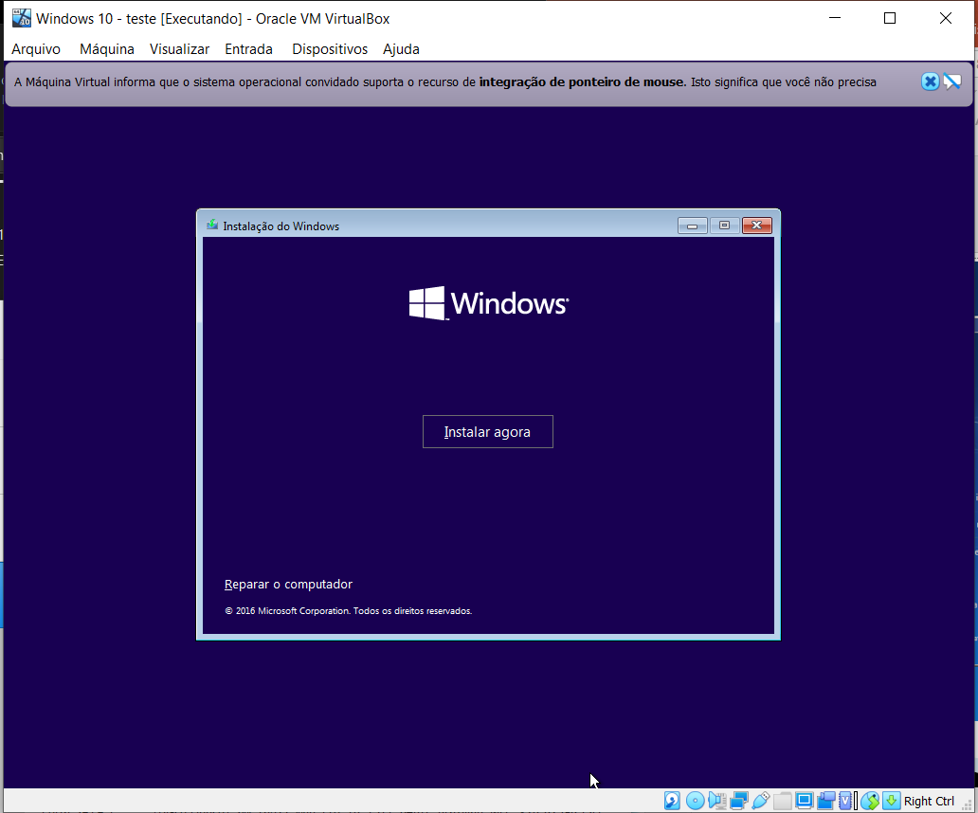
Iniciar a instalação
30
Sistemas Operacionais I

Slide 31
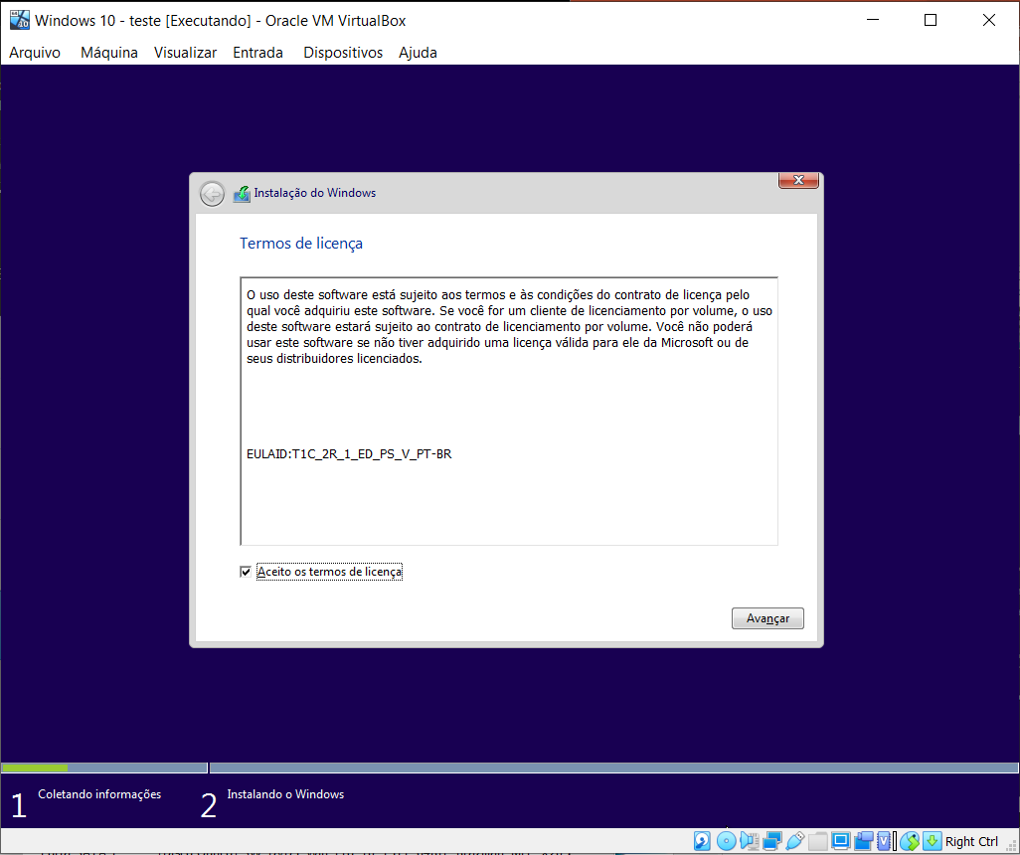
1.
Aceitar termos de licença.
31
Sistemas Operacionais I

Slide 32
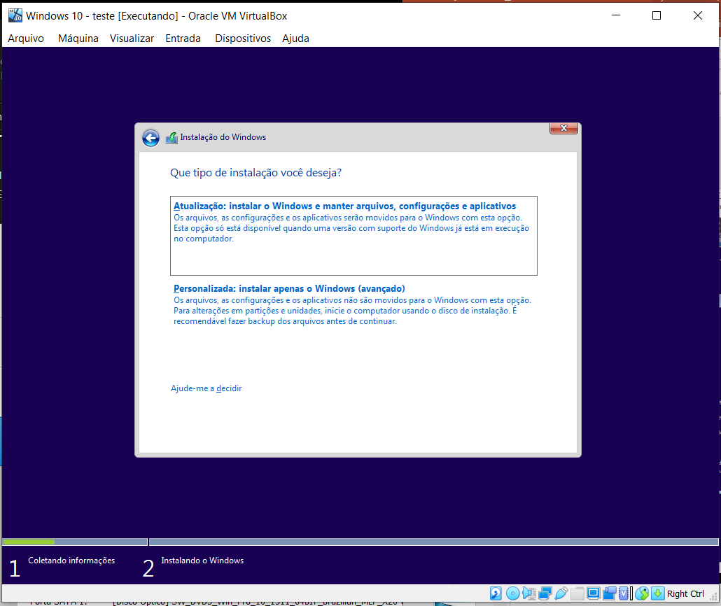
a)
b)
Selecionar o tipo de instalação a ser realizada:
Já existe um sistema operacional instalado na máquina
Instala o sistema operacional apagando tudo o que existir no disco rígido
32
Sistemas Operacionais I

Slide 33
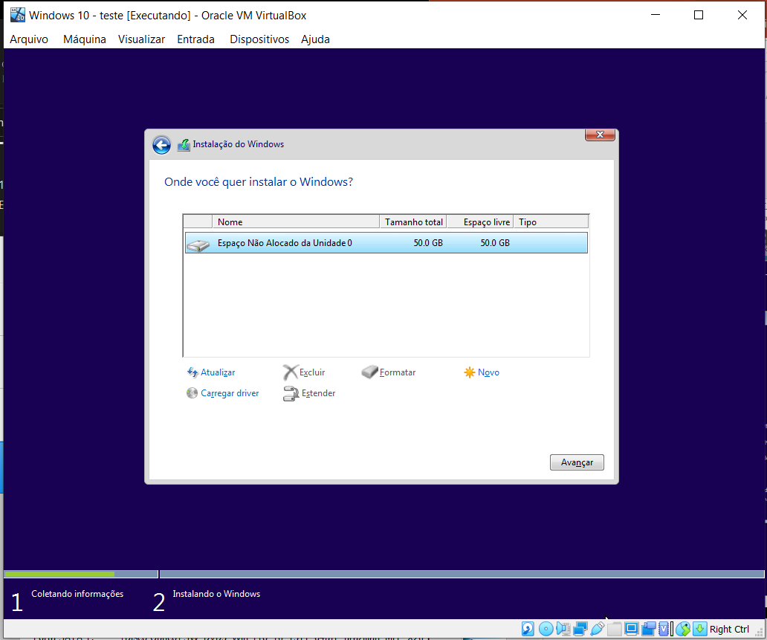
1.
Selecionar o disco rígido em que será instalado o Windows 10
33
Sistemas Operacionais I

Slide 34
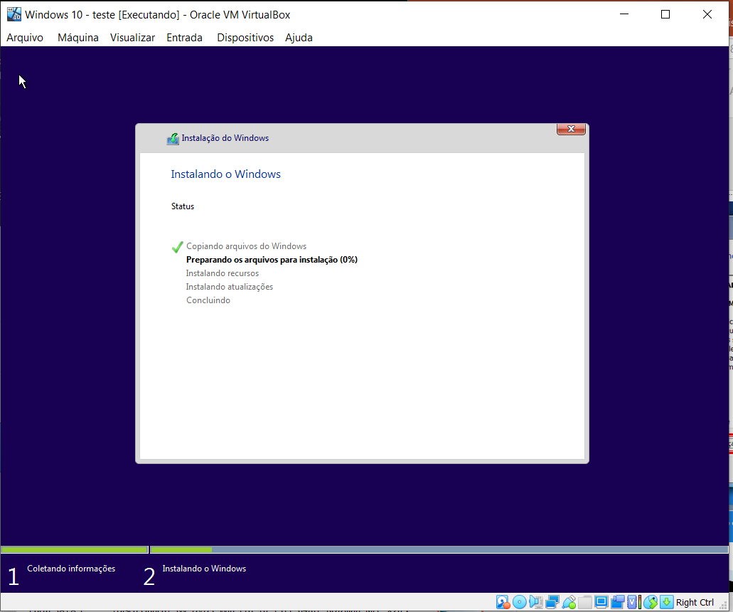
34
Sistemas Operacionais I

Slide 35
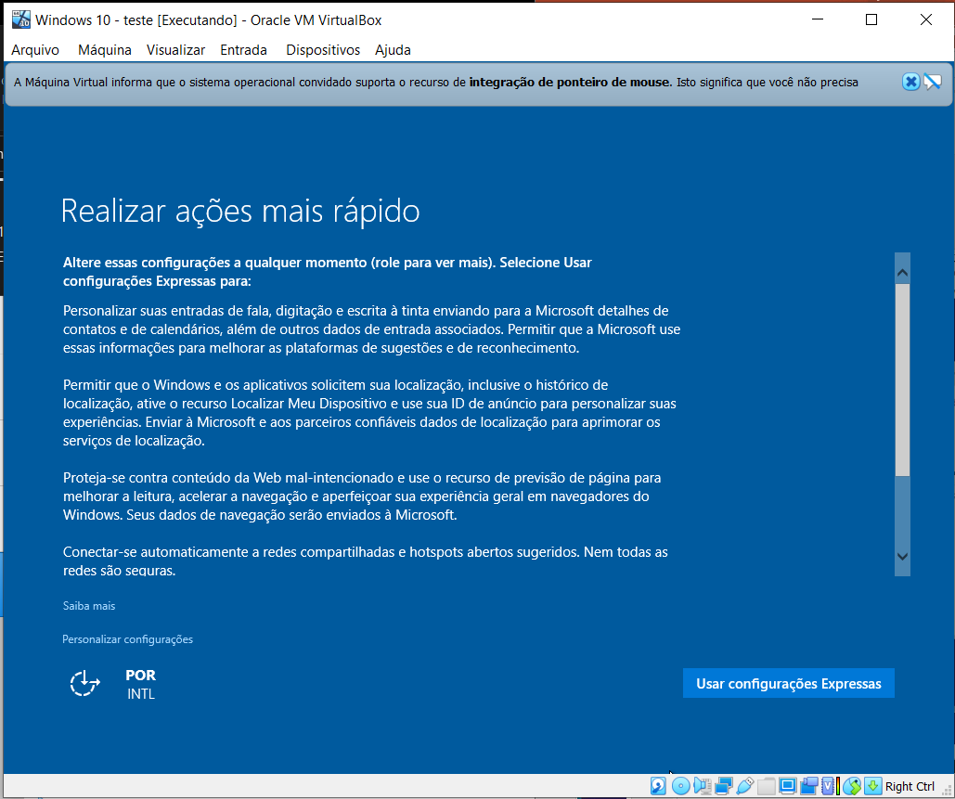
35
Sistemas Operacionais I

Slide 36
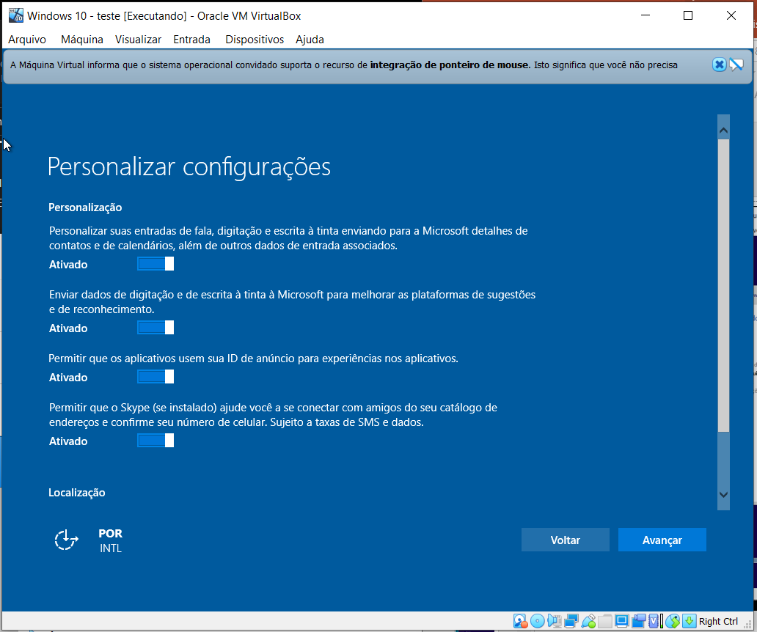
36
Sistemas Operacionais I

Slide 37
37
Sistemas Operacionais I

Slide 38
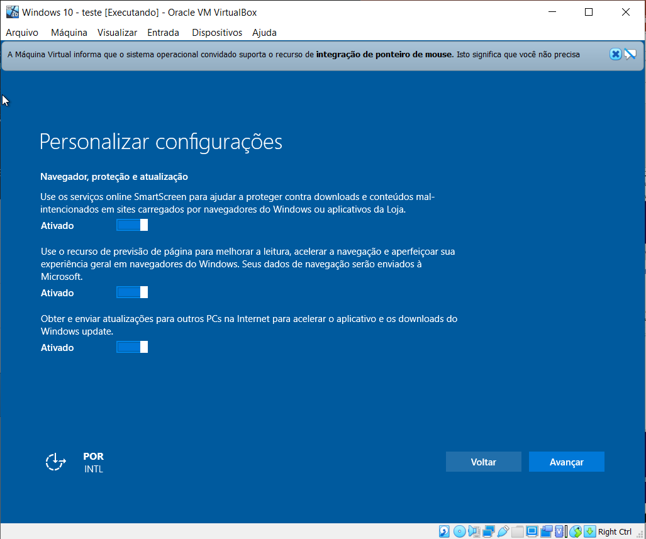
38
Sistemas Operacionais I

Slide 39
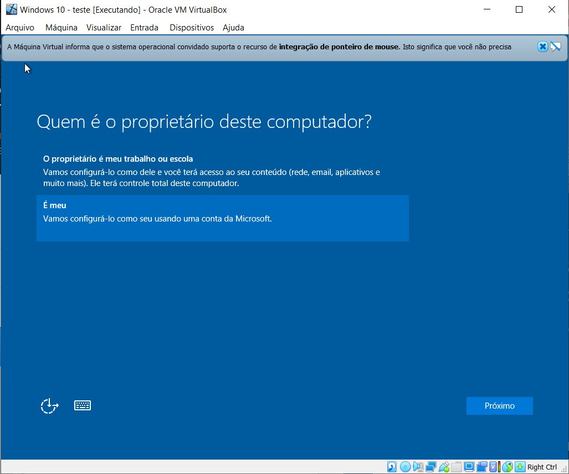
39
Sistemas Operacionais I

Slide 40
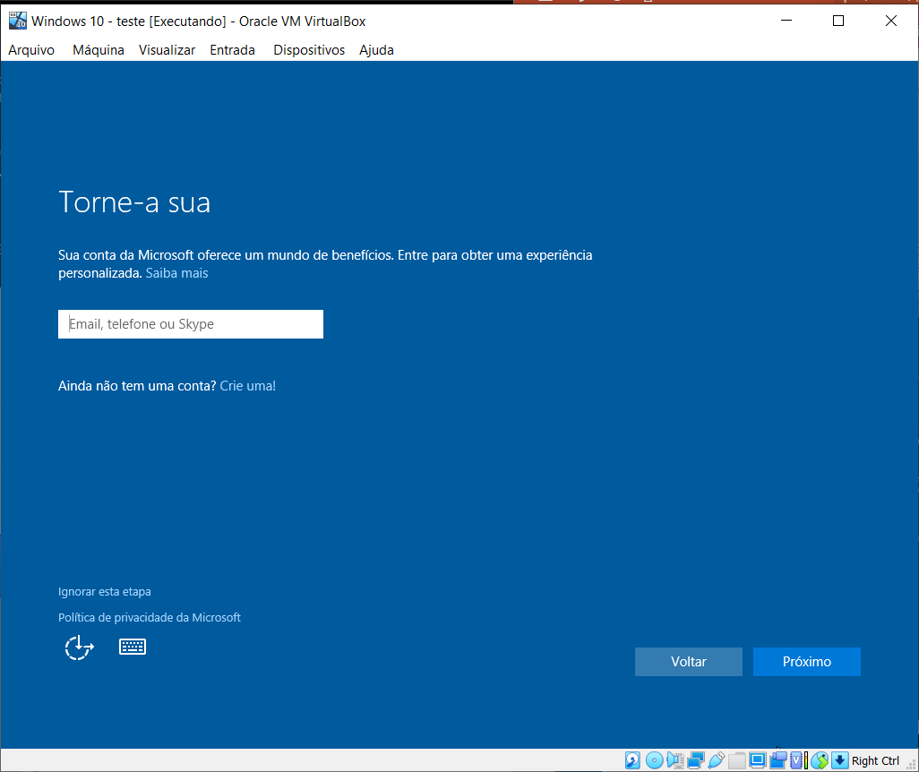
40
Sistemas Operacionais I

Slide 41
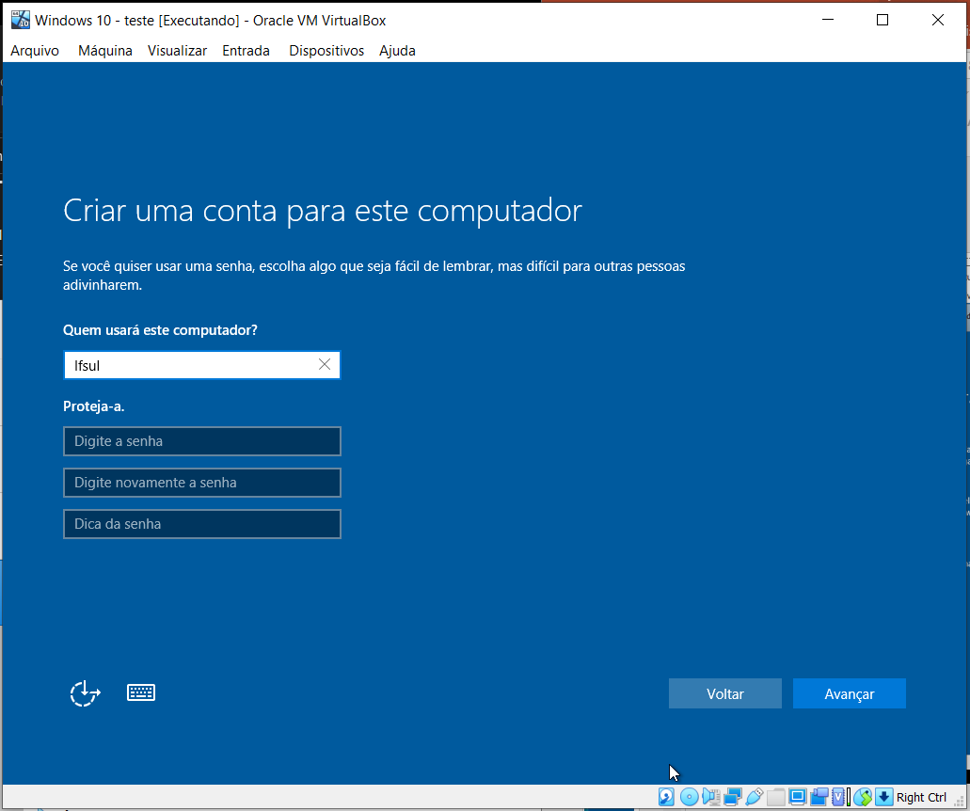
Digitar o nome do usuário que irá utilizar o Windows 7
1.
2.
41
Sistemas Operacionais I

Slide 42
Importante em relação a senhas
Escolher algo que seja lembrado futuramente
Dicas
Não utilizar números que normalmente se informa no preenchimento de cadastros (telefone, rg, cpf/cnpj, datas de nascimento e de casamento, etc);
Escolher uma ou mais letras da palavra (vogal ou consoante), e as transformar em maiúsculas ou substituir por caracteres especiais;
Opção “Dica de senha”
Não colocar a senha
Algo que te ajude a lembrar a senha cadastrada
42
Sistemas Operacionais I

Slide 43
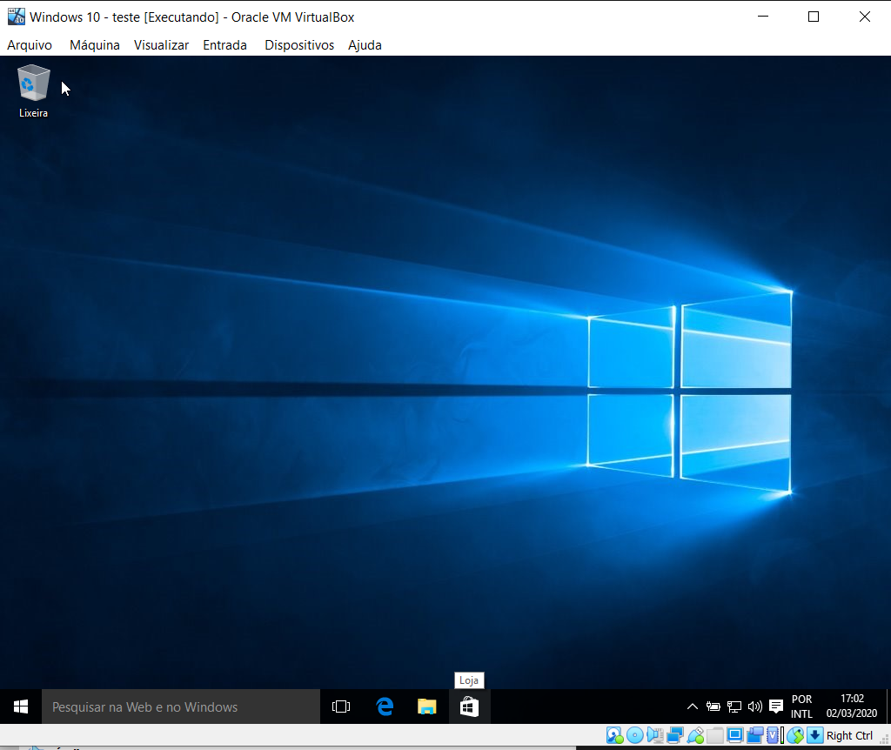
Conclusão da instalação
Área de trabalho do Windows 10
43
Sistemas Operacionais I

Slide 44
Ambiente do Windows 10

Slide 45
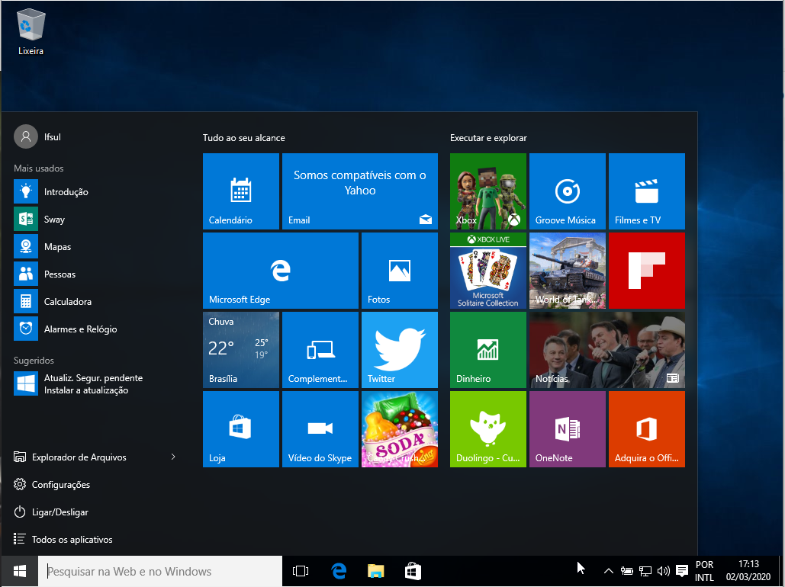
Menu Iniciar do Windows
45
Sistemas Operacionais I

Slide 46
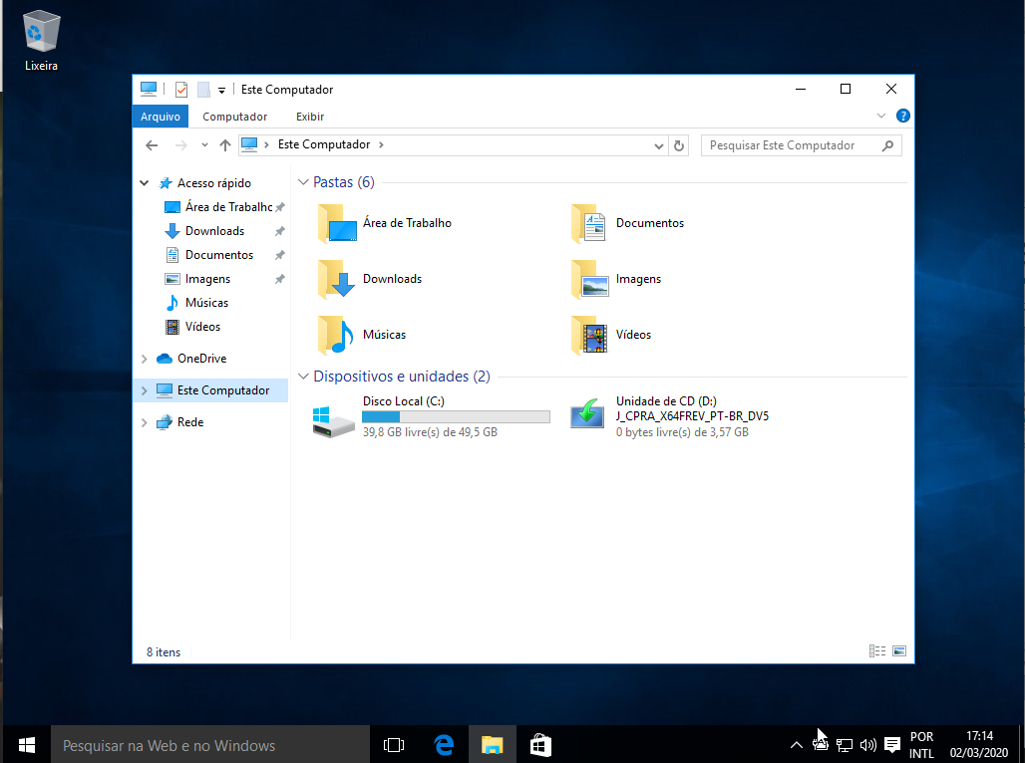
Windows Explorer
46
Sistemas Operacionais I

Slide 47
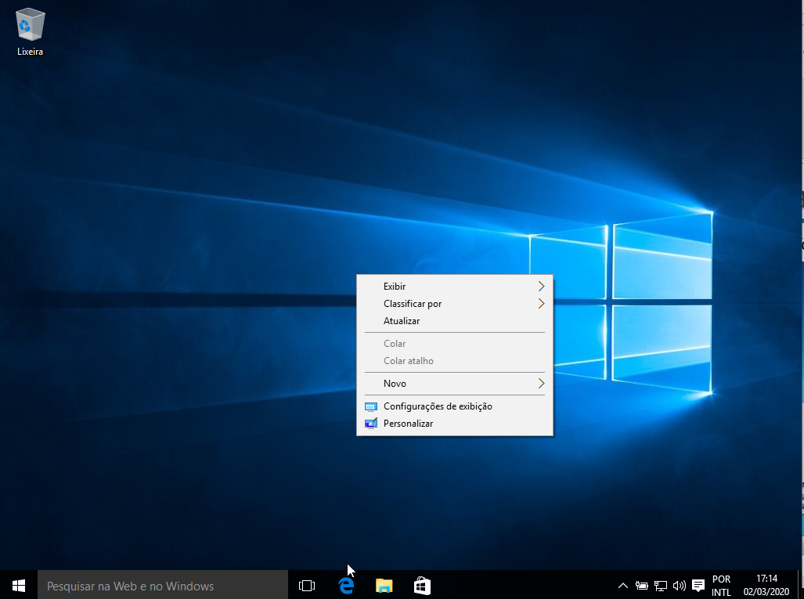
Clique com o botão direito do mouse na área de trabalho
47
Sistemas Operacionais I

Slide 48
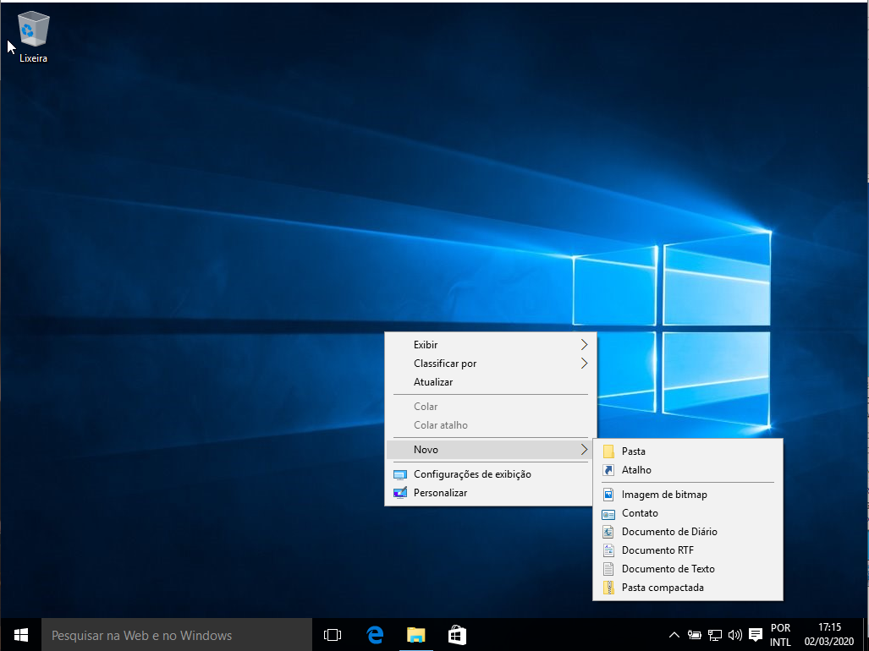
A
48
Sistemas Operacionais I

Slide 49
Sistema Operacional I
Talita Rocha Pinheiro
Virtualização de SO / Windows 10

